Slide 1
TOY Project
[ 일정 만들기 ]
11차 회의
(2019.10.09)

Slide 2
1. 일정만들기 정해진 사항
일정별 장소나 일정별 숙박 등등 기능들이 일정과 물린 경우들이 있어 중복 및 반복된 등록 작업을 거친다고 판단. 일정만들기 기능을 일정 기준으로 데이터를 등록할 수 있도록 한번에 합쳐버림
일정 만들기에서는 구글 스프레드시트처럼 관리자/친구들 중 최종적으로 수정한 데이터를 최종 데이터라고 판단함. (기존의 확정기능 여기선 X)
※ 여행 전체 계획에 대한 확정!!!!!!
여행 시점 상관없이 관리자가 확정버튼을 누르면 확정이다! (여행 후라도 확정 버튼 눌러야 최종 확정임, 확정되면 다시 열어볼 수는 있으나 수정은 안됨)

Slide 3
Description
1. 일정만들기 - 레이아웃
1. 여행 일정이 7일 이상인 경우 <> 버튼을 클릭하여 가로로 이동시켜 다음 일정을 보여줌
LOGO
소개
일정 만들기
나의 일정 보기
LOGIN / JOIN
DAY1 | DAY2 | DAY3 | DAY4 | DAY5 | DAY6 | DAY7
Day
Work week
Week
Month
Today
© Company

Slide 4
Description
1. 일정만들기 - 레이아웃
내용 항목을 선택한다. 일정(day)와 연관된 항목들은 이 레이어에서 등록할 수 있도록 한다. ※ 숙박 등등 출시 후 기능이 추가될 때마다 일정과 관련된 모델이면 내용 항목에 추가하기
선택한 내용 항목에 따라 입력 필드를 동적으로 노출한다. Ex) 장소 – 장소 기능에서 선택한 최종 장소들과 지도 등등 노출시킨다.
LOGO
소개
일정 만들기
나의 일정 보기
LOGIN / JOIN
DAY1 | DAY2 | DAY3
내용 등록하기
1
내용 항목
1
Day
Work week
Week
Month
Today
장소
장소
숙박
교통수단 ……
2
장소 등록
“장소” 기능에서 선택된 최종 장소들을 노출하여 선택할 수 있도록 구현하기! (논의 필요)
취소
완료
© Company

Slide 5
Description
1. 일정만들기 - 레이아웃
내용 항목을 선택한다. 일정(day)와 연관된 항목들은 이 레이어에서 등록할 수 있도록 한다. ※ 숙박 등등 출시 후 기능이 추가될 때마다 일정과 관련된 모델이면 내용 항목에 추가하기
선택한 내용 항목에 따라 입력 필드를 동적으로 노출한다. Ex) 장소 – 장소 기능에서 선택한 최종 장소들과 지도 등등 노출시킨다.
LOGO
소개
일정 만들기
나의 일정 보기
LOGIN / JOIN
DAY1 | DAY2 | DAY3
내용 등록하기
1
내용 항목
1
Day
Work week
Week
Month
Today
장소
2
장소 등록
장소
카테고리
음식점
관광지
숙박
메모
경기도 성남시
인계동 껍데기
을지로 노가리
취소
완료
© Company
Notes:
툴팁은 하리미가!!!
모달은 성진오빠가!

Slide 6
Description
1. 일정만들기 - 레이아웃
레이어에서 등록한 데이터가 해당 DAY에 쌓이는 형태
장소/숙박 등 내용 항목에 따라 나눠서 정렬할지, 항목 상관없이 등록 순서대로 정렬할지 어떻게 보이면 더 좋을지 논의 필요!
필터를 통해 보고 싶은 형태로 볼 수 있도록 한다. (추후 개발) Ex) 장소만 보기 / 숙박만 보기 등등
LOGO
소개
일정 만들기
나의 일정 보기
LOGIN / JOIN
DAY1 | DAY2 | DAY3
1
장소: 인계동 껍데기
숙박: JW 메리어트호텔
관광지: ~~
© Company

Slide 7
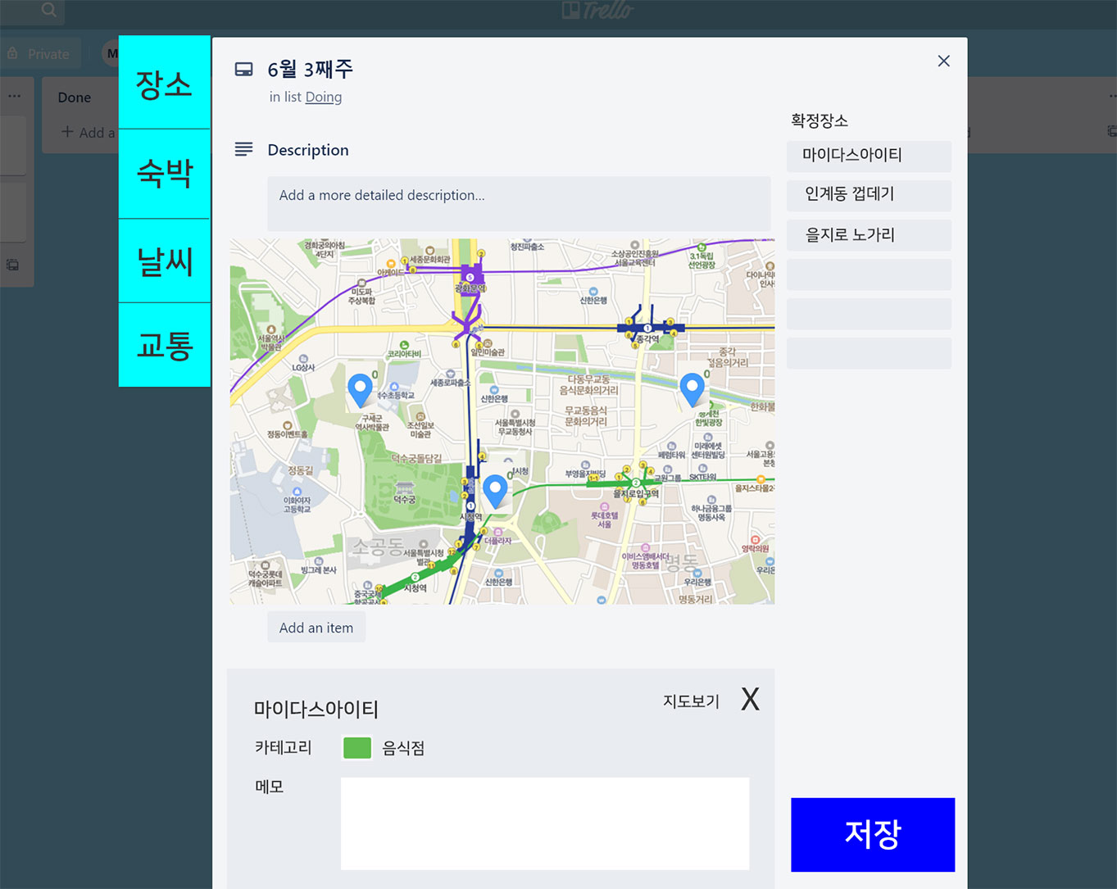

Slide 8

0
5
[0] 장소 항목을 선택한다.
※ 장소, 숙박, 날씨, 교통 등 큰 메뉴 항목들을 좌측 탭에 배치한다.
※ 내용 수정일 경우, 해당 탭이 아닌 탭들은 비활성화 한다.
[1] “장소” 메뉴에서 정한 장소들이 확정장소에 들어온다.
장소명 클릭 시 지도에 마커가 표시된다.
[2] 기존에 같은 여행일자에 저장된 장소들을 지도에 마커로 표시해둔다.
[3] 장소는 하나씩만 등록할 수 있다.
[5] 여행일자 ex) DAY2 를 모달 상단 타이틀 영역에 노출한다.
[6] 저장을 누르면 “추가로 등록하시겠습니까?” 앨럿이 뜨고, 예를 클릭하면 모달 꺼지지 않고 등록하고 아니오 클릭하면 모달 꺼짐
※ 카테고리는 추후 개발
1
2
6
추가로 장소 등록 하시겠습니까?
비활성화
예
아니오
3
4

Slide 9
모달 스크롤 정책
전체 스크롤(브라우저 스크롤)
(인사이트, 트렐로 스타일)
모달
결정
모달

Slide 10
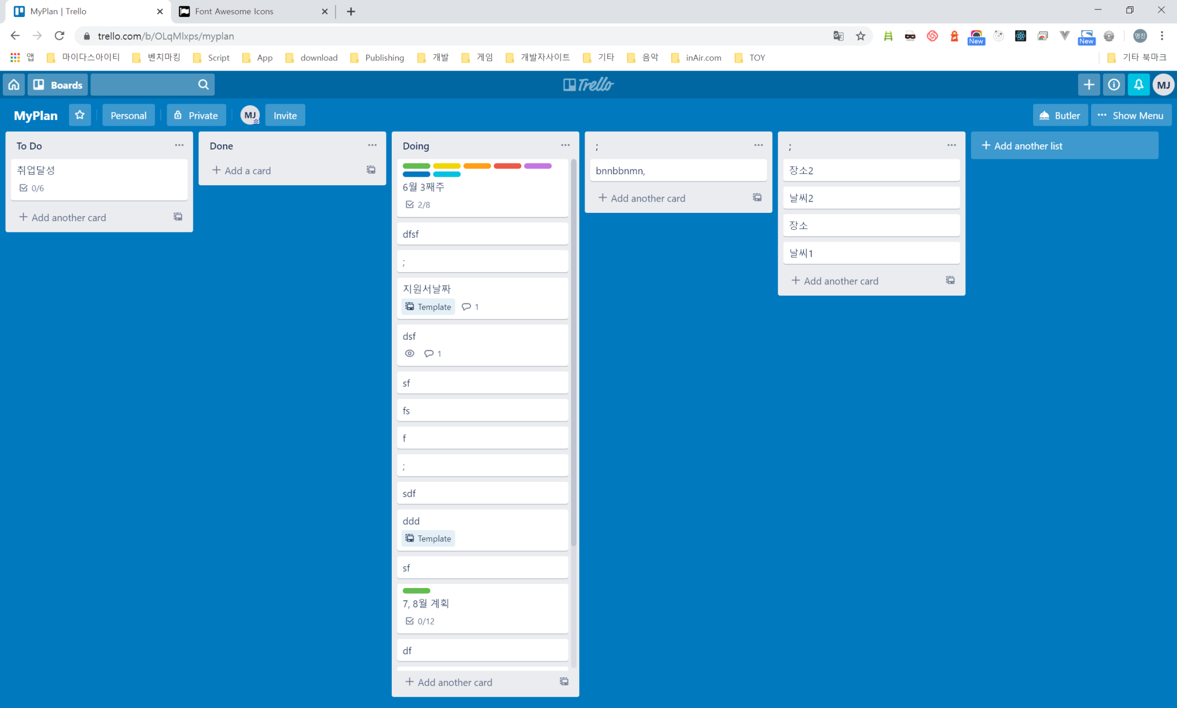
https://trello.com/b/OLqMlxps/myplan 리스트 참고

Slide 11
1
2
X
[1] 삭제는 리스트 항목만 가능. 앨럿으로 삭제 여부 물어보기
[2] 리스트 항목은 내용 전체를 보여준다. - 장소: 장소명, 메모 노출

